Slide 1
TÍTULO
Avaliação dos descritores vasculares ultrassonográficos de pacientes com lesões mamárias em comparação aos achados histológicos
AUTORES
Jorge Roberto Di Tommaso Leão
Marianna Facchinetti Brock
Bruna Raupp Santiago
Mário Brock Leão
Sahron de Lima Ferreira
Ad'vila Nogueira da Silva

Slide 2
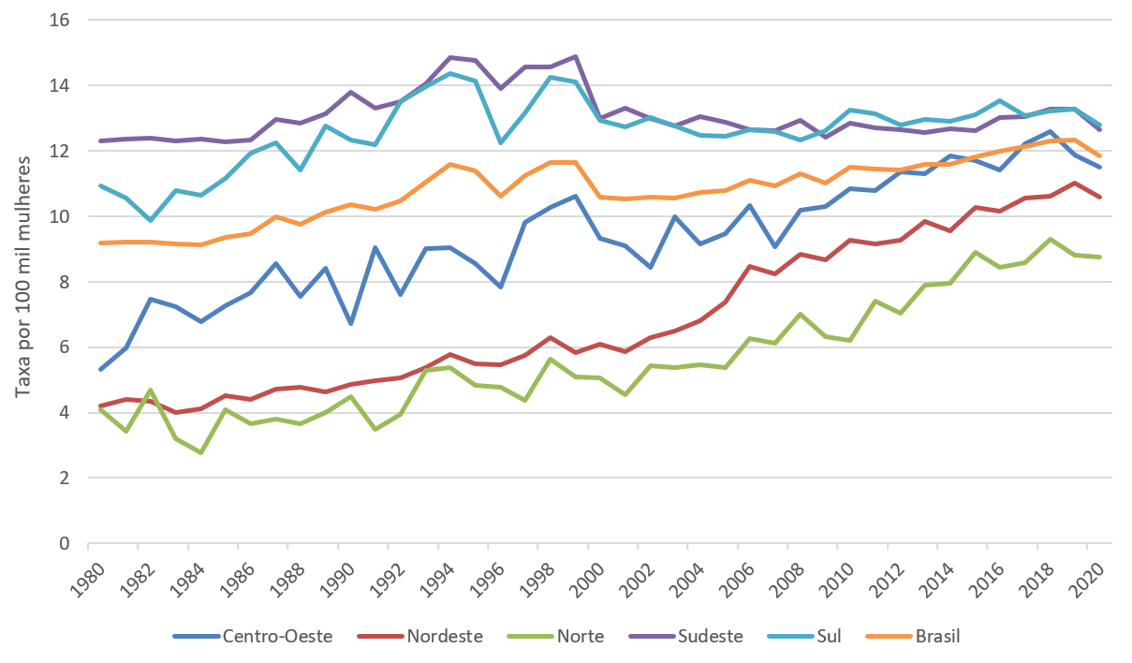
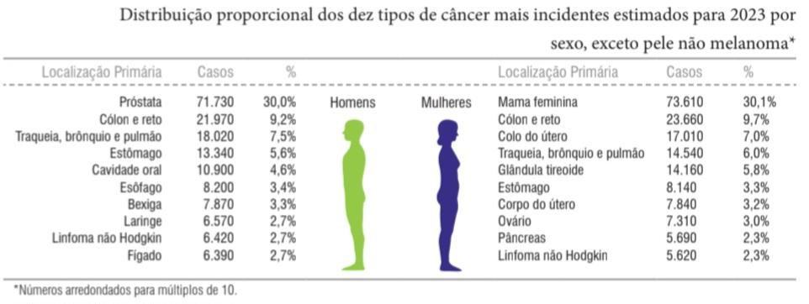
Introdução
Taxas de mortalidade por câncer de mama, ajustadas por idade pela população mundial, Brasil e regiões, 1980 a 2020
Fonte: ¹Instituto Nacional de Câncer José Alencar Gomes da Silva (INCA). (2022). Estimativa 2023: incidência de câncer no Brasil. https://www.inca.gov.br/publicacoes/livros/estimativa-2023-incidencia-de-cancer-no-brasil
²Instituto Nacional de Câncer José Alencar Gomes da Silva (INCA). (2022). Conceito e Magnitude. In.: Controle do Câncer de Mama. https://www.inca.gov.br/controle-do-cancer-de-mama/conceito-e-magnitude

Slide 3
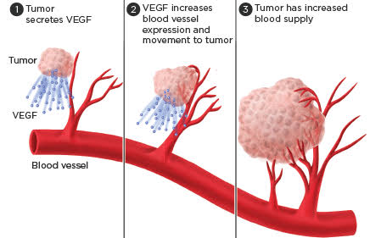
Introdução
Objetivos
Comparar a presença de determinados achados ecográficos vasculares e sua correspondência histológica para malignidade ou não.
Descrever os diferentes ângulos de insonação vascular e sua correlação histológica.
Fonte: https://www.researchgate.net/
Fonte: ³Busko, et al. (2019). Diagnostic value of ultrasound color Doppler mapping in early detection of breast cancer. Siberian Journal of Oncology.

Slide 4
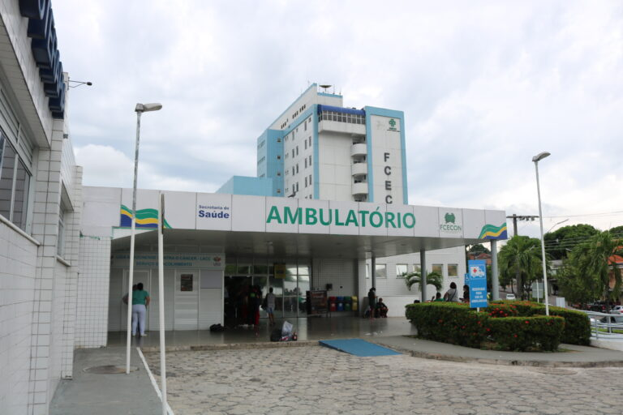
Casuística e Métodos
Estudo:
Observacional.
Transversal.
Quantitativo.
Retrospectivo.
#Revisão de prontuários.
US Doppler mamária;
Core-biopsy (anatomopatológico).
829
Dezembro/2019 a Maio/2022.
Fonte: http://www.fcecon.am.gov.br/

Slide 5
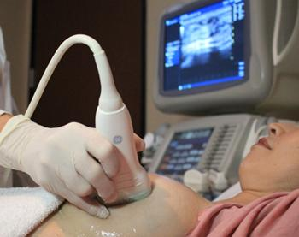
Resultados
{
Doppler colorido:
Ausência (26,8%);
Presença (73,2%).
Periférico isolado (37,1%);
Interno isolado (46,6%);
Periférico + interno (16,3%).
USG:
BI-RADS 4 (44,4%);
BI-RADS 5 (32,8%).

Slide 6
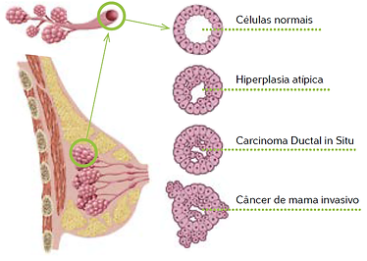
Resultados
Análise histopatológica:
Maligno (437);
Benigno (258);
Inflamatório (101);
Normal (33).

Slide 7
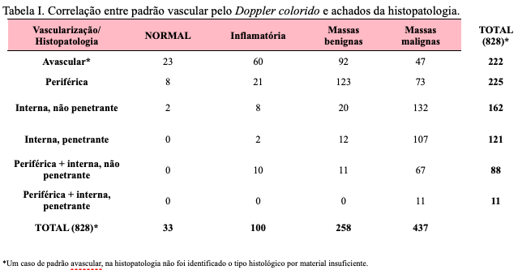
Resultados
VPP = 83%
VPN = 73,1%
Fonte: Próprio do autor.

Slide 8
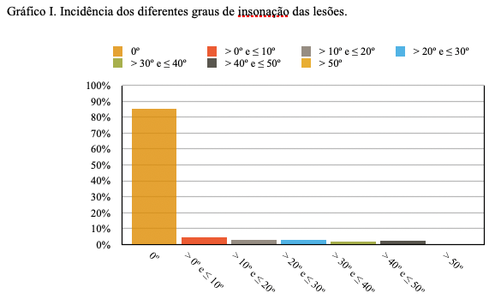
Resultados
Ângulo de insonação (351)
100% benignos
92% malignos
Fonte: Próprio do autor.

Slide 9
Discussão
Ausência de vascularização é identificável como preditor de benignidade, corroborando achados já descritos por Jain S e Phatak SV (2023)⁴ com significância estatística.
Ao passo que a presença serve como alerta para malignidade, conforme já descrito por Busko et al. (2019)³, S e Phatak SV (2023)⁴ e Watanabe et al. (2019)⁵. Houve forte correlação entre histopatologia maligna e padrão vascular central e/ou penetrante, o que também foi identificado no presente estudo, mostrando achados semelhantes na população feminina atendida no centro de referência em Oncologia da Amazônia.
Fonte: ³Busko, et al. Diagnostic value of ultrasound color Doppler mapping in early detection of breast cancer. Siberian Journal of Oncology.
⁴Jain S, Phatak SV. Sonography, color Doppler, and power Doppler evaluation of palpable breast masses with pathological correlation. J Datta Meghe Inst Med Sci Univ.
⁵Watanabe, T et al. Multicenter Prospective Study of Color Doppler Ultrasound for Breast Masses: Utility of Our Color Doppler Method. Ultrasound in Medicine and Biology.

Slide 10
Discussão
Já o padrão de vascularização classificado periférico mostrou-se como bom preditor de benignidade, corroborando achados expostos por Zhu et al. (2019)⁶ e Jain S e Phatak SV (2023)⁴.
Quando se atém à avaliação do ângulo de insonação, nota-se que os achados são condizentes com o que já foi descrito na literatura em que mais próximas a 0º são indícios mais fortes a favor de malignidade, enquanto, ângulos maiores e mais distantes deste, de benignidade.⁶
Fonte: ⁴Jain S, Phatak SV. Sonography, color Doppler, and power Doppler evaluation of palpable breast masses with pathological correlation. J Datta Meghe Inst Med Sci Univ.
⁶Zhu, Y. C. et al. (2019). A comparative study on superb microvascular imaging and conventional ultrasonography in differentiating BI- RADS 4 breast lesions. Oncology Letters.

Slide 11
Conclusão
É evidente a apresentação de certos padrões vasculares e seu perfil como indicador de maior ou menor probabilidade de lesões mamárias de maior suspeição de malignidade . Portanto, evidencia-se que a análise ecográfica complementada com o Doppler colorido é uma importante ferramenta na caracterização destas lesões, bem como auxiliam de forma adicional na categorização BI-RADS, e por conseguinte, indicação de biópsia e norteamento de condutas na avaliação de pacientes com essas alterações pelo padrão-ouro (histologia) quando bem indicado.

Slide 12
Referência
¹Instituto Nacional de Câncer José Alencar Gomes da Silva (INCA). (2022). Estimativa 2023: incidência de câncer no Brasil. https://www.inca.gov.br/publicacoes/livros/estimativa-2023-incidencia-de-cancer-no-brasil
²Instituto Nacional de Câncer José Alencar Gomes da Silva (INCA). (2022). Conceito e Magnitude. In.: Controle do Câncer de Mama. https://www.inca.gov.br/controle-do-cancer-de-mama/conceito-e-magnitude
³Busko, E. A., Semiglazov, V. v., Mishchenko, A. v., Shishova, A. S., Smirnova, V. O., Kostromina, E. v., Chernaya, A. v., Artemieva, A. S., & Kryvorotko, P. v. (2019). Diagnostic value of ultrasound color Doppler mapping in early detection of breast cancer. Siberian Journal of Oncology, 18(6), 12–19. https://doi.org/10.21294/1814-4861-2019-18-6-12-19
⁴Jain S, Phatak SV. Sonography, color Doppler, and power Doppler evaluation of palpable breast masses with pathological correlation. J Datta Meghe Inst Med Sci Univ 2022;17:103-9. http://www.journaldmims.com/temp/JDattaMegheInstMedSciUniv171103-1325178_002205.pdf
⁵Watanabe, T., Kaoku, S., Yamaguchi, T., Izumori, A., Konno, S., Okuno, T., Tsunoda, H., Ban, K., Hirokaga, K., Sawada, T., Ito, T., Nakatani, S., Yasuda, H., Tsuruoka, M., Ueno, E., Tohno, E., Umemoto, T., & Shirakawa, T. (2019). Multicenter Prospective Study of Color Doppler Ultrasound for Breast Masses: Utility of Our Color Doppler Method. Ultrasound in Medicine and Biology, 45(6), 1367–1379. https://doi.org/10.1016/j.ultrasmedbio.2019.01.021
⁶Zhu, Y. C., Zu, D. M., Zhang, Y., Shan, J. U. N., Shi, X. R., Deng, S. H., & Jiang, Q. (2019). A comparative study on superb microvascular imaging and conventional ultrasonography in differentiating BI-RADS 4 breast lesions. Oncology Letters, 18(3), 3202–3210. https://doi.org/10.3892/ol.2019.1060

